Slide 1
Большая буква в именах собственных. Урок русского языка во 2 классе по системе Л.В.Занкова
О. Г. Овчарова,
учитель начальных классов, гимнгазия № 11, г. Волгоград

Slide 2
ва зи лю ма ми пе ро та ля на ня ра ря ся тя ша

Slide 3
А
СЯ

Slide 4
И
ТЯ

Slide 5
ша
та
___________

Slide 6
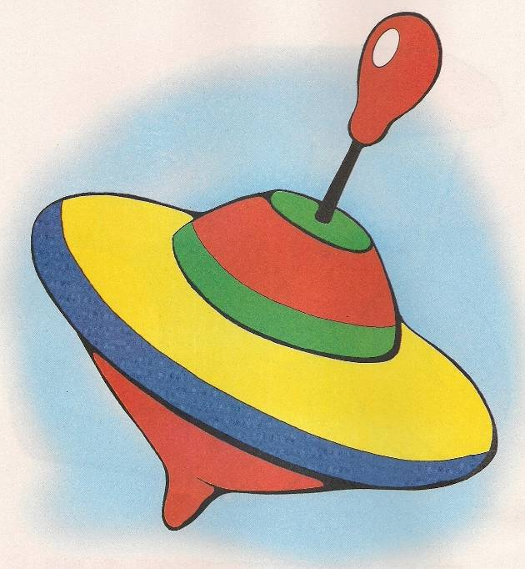
,
Я

Slide 7
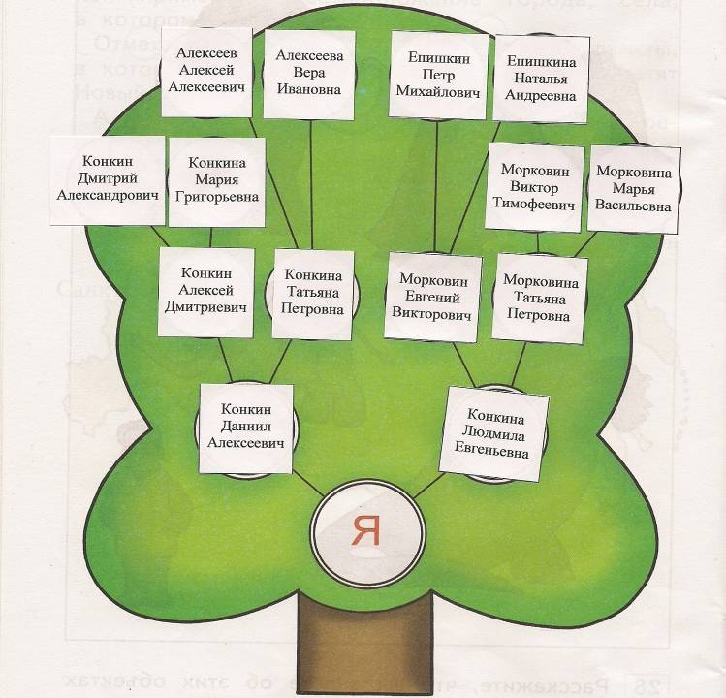
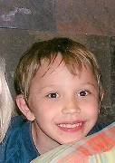

Slide 8
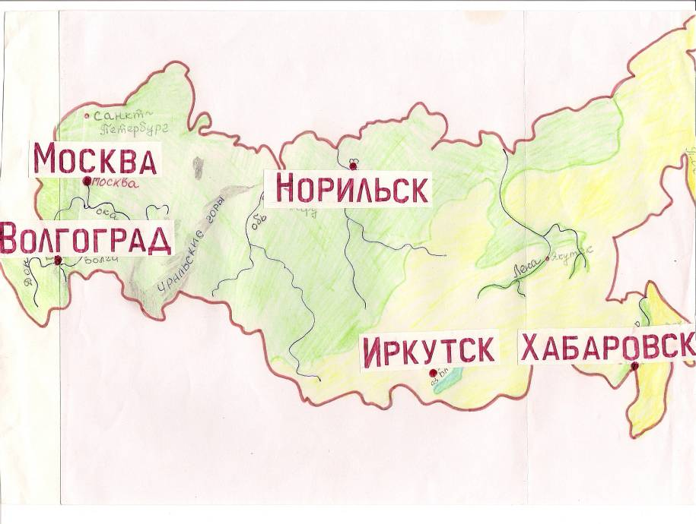

Slide 9
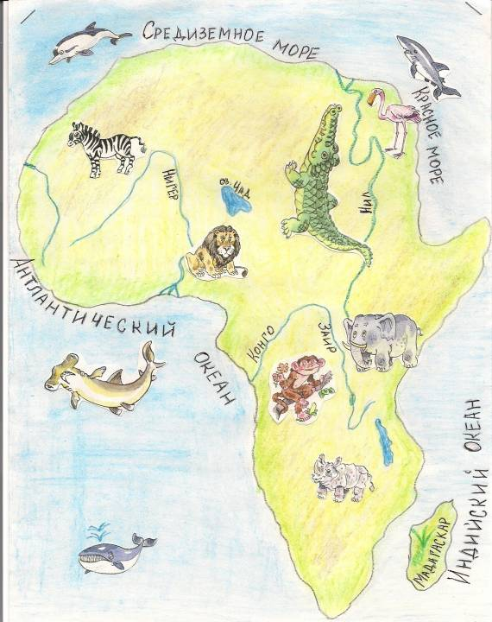

Slide 10
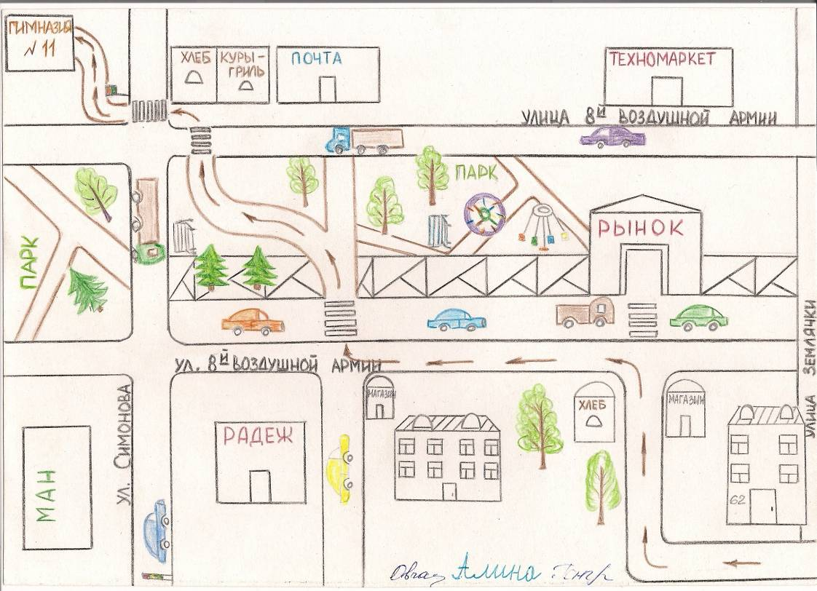

Slide 11
кот Рыжик

Slide 12
собака Дон

Slide 13
кошка Ночка

Slide 14
щенок Роки

Slide 15
петух Петя

Slide 16
гусь Гоша

Slide 17
Наш шарик поймал воздушный шарик. Пять горшков принес петя горшков.

